Slide 1
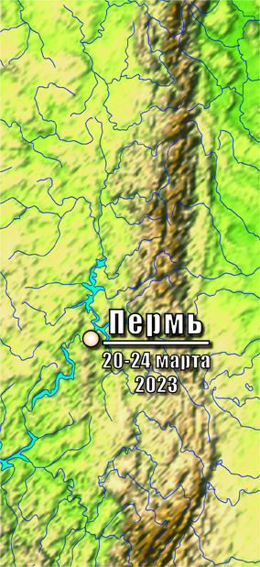

Детальное сейсмическое районирование районов размещения ответственных объектов
Дягилев Р.А.

Slide 2
Виды исследований при ДСР (УИС)
Сейсмотектонические
Сейсмологические
Расчет прогнозных сейсмических воздействий
Отличие УИС от ДСР – отсутствует полевой этап работ; уточнение исходного балла осуществляется по имеющимся данным о районе исследований; сроки выполнения существенно меньше

Slide 3
Сейсмотектонические исследования
Цели и решаемые задачи
  выявление и изучение активных разломов, оказывающих непосредственное влияние на проектируемые здания и сооружения
  разработка сейсмотектонической модели и построение карты зон возможных очагов землетрясений (ВОЗ), опасных для проектируемых сооружений, на основе сейсмогеологических данных.

Slide 4
Сейсмотектонические исследования
Методы решения задач
  сбор, анализ и обобщение опубликованных и фондовых материалов по геологии, тектонике, новейшей тектонике, сейсмотектонике, четвертичной и современной активности геологических структур, современным движениям, закономерностям напряженно-деформированного состояния земной коры для района проектируемого строительства;
  дешифрирование материалов дистанционного зондирования (космоснимков масштаба 1:2 000 - 1:50 000 с разрешением на местности 0.6-15 м, материалов радарной космической съемки
  с разрешением 1”, 3” и 30”) с целью выявления возможных зон с признаками активных разломов палеосейсмодислокаций;
  маршрутные структурно-геологические и морфотектонические исследования, выявление и прослеживание молодых тектонических деформаций, поиски и картирование следов древних доисторических землетрясений - сейсморазрывов, массовых сейсмогравитационных и сейсмовибрационных нарушений поверхности и явлений древнего разжижения грунтов;
  проходка горных выработок, документация с детальным изучением разреза коренных и позднечетвертичных отложений, отбором образцов для определения возраста землетрясений и подвижек по разломам;
  оценка количественных параметров активных разломов;
  анализ сейсмотектонических условий, характеристика всех зон ВОЗ, определяющих уровень сейсмической опасности в районе площадки строительства, уточнение параметров зон ВОЗ по результатам сейсмотектонических исследований и составление сейсмотектонической модели (карты зон ВОЗ масштаба 1:200 000 – 1:500 000).

Slide 5
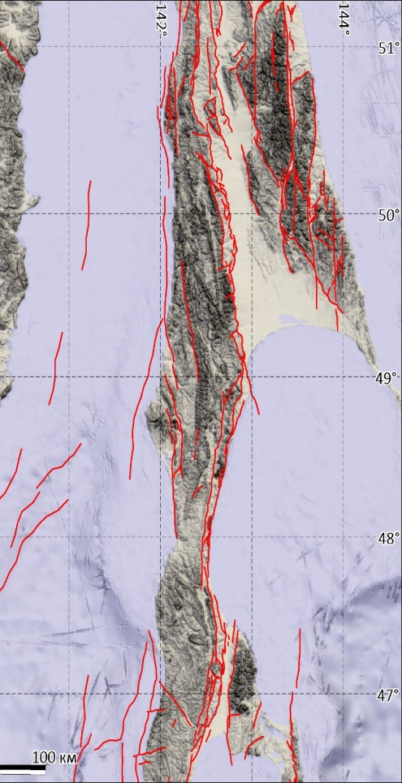
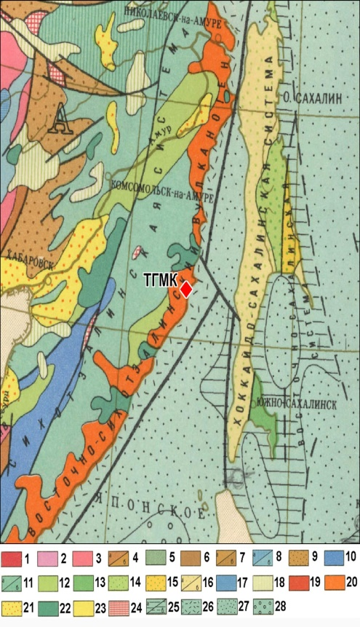
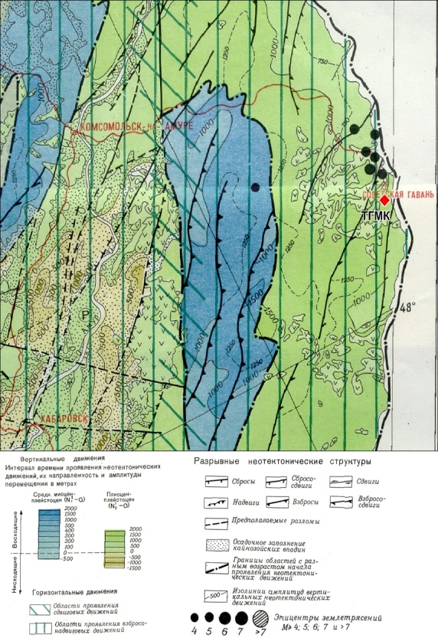
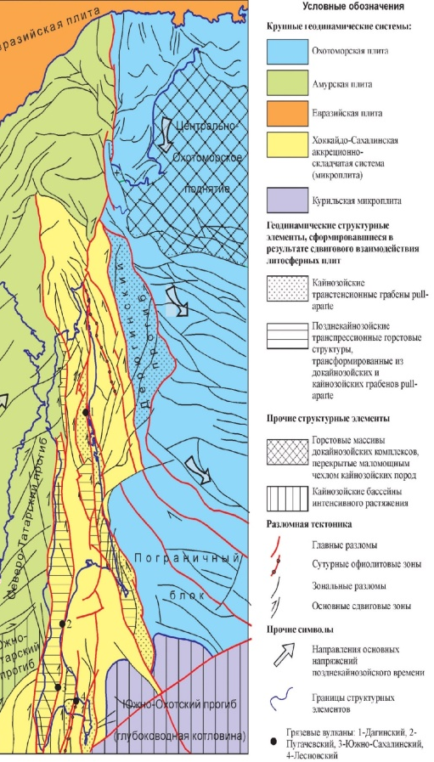
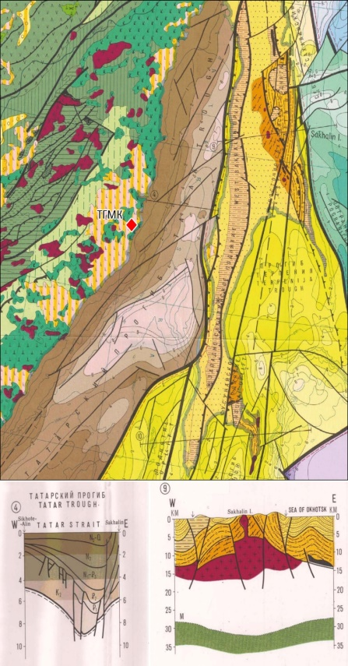
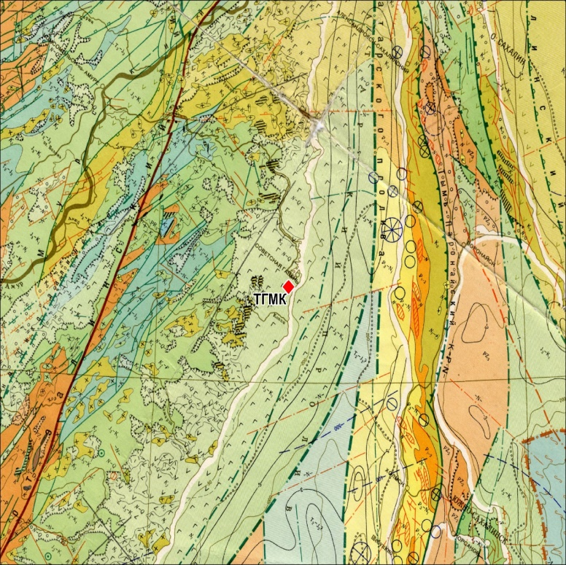
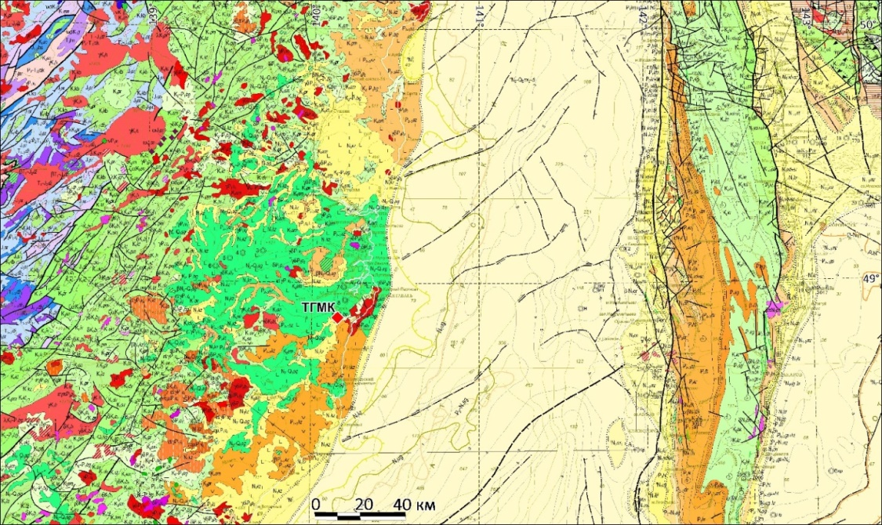
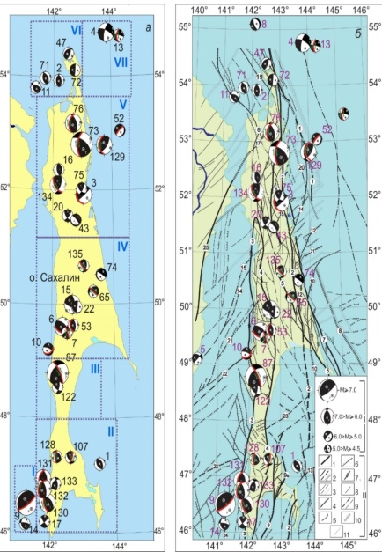
Сейсмотектонические исследования
Возможный состав фондовых материалов:
  Тектонические схемы и карты
  Геологические и структурные карты
  карты неотектоники
  Карты активных разломов
  Схема структурно-формационного районирования
  Геодинамические схемы
  Карты эпицентров землетрясений с механизмами очагов
  Карты современных вертикальных и горизонтальных движений

Slide 6
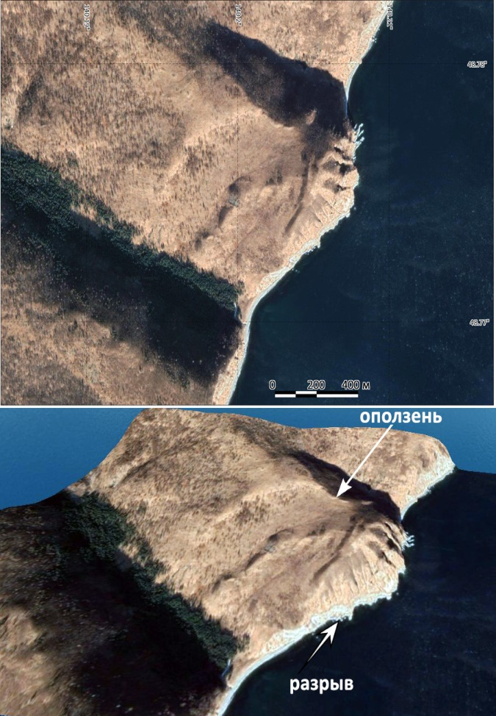
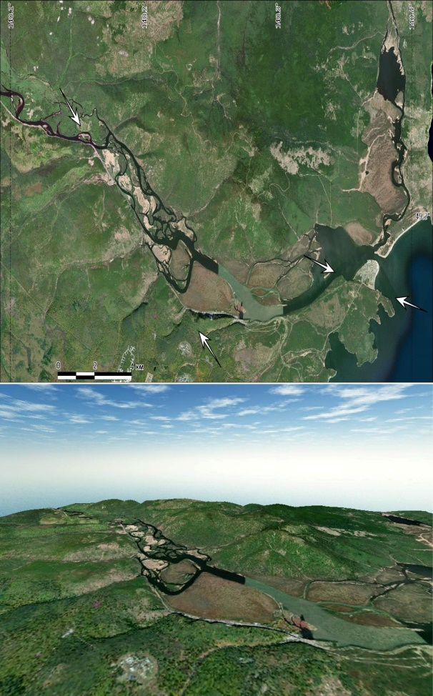
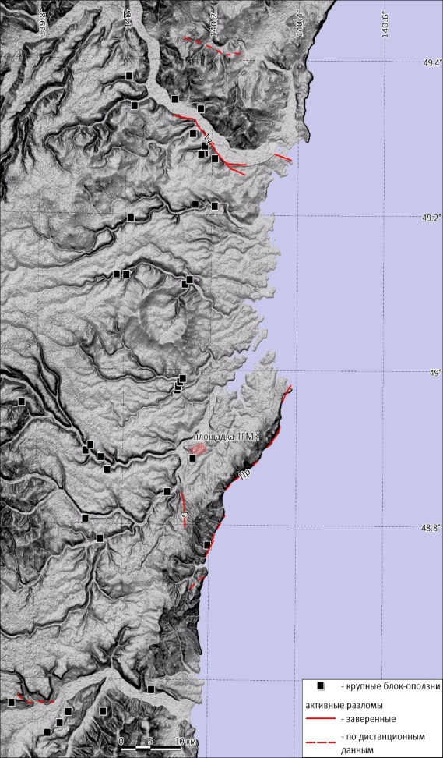
Сейсмотектонические исследования
Материалы дистанционного зондирования для дешифрирования
  Космоснимки 1:2 000 - 1:50 000 с разрешением на местности 0.6-15 м
  материалы радарной съемки (цифровой рельеф) 1, 3-х и 30-ти секундного разрешения

Slide 7
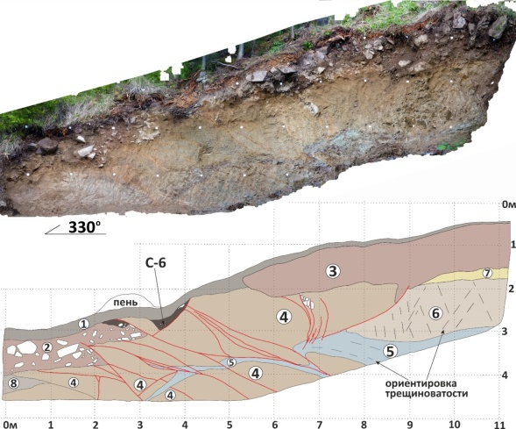
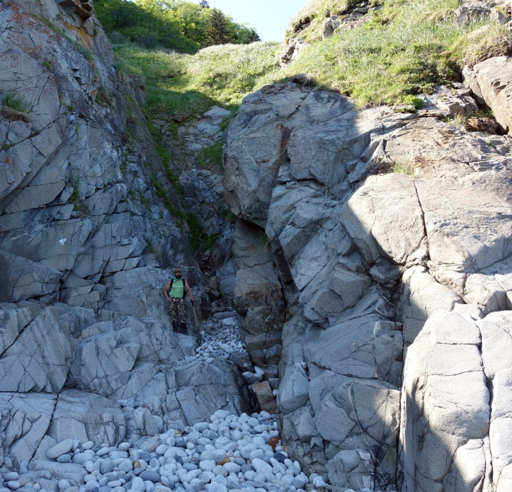
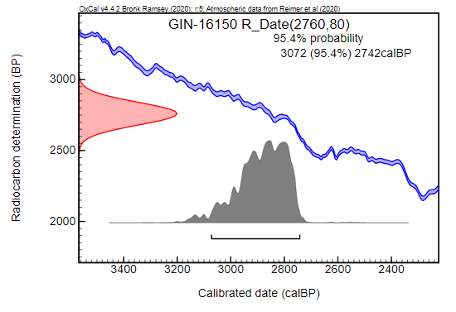
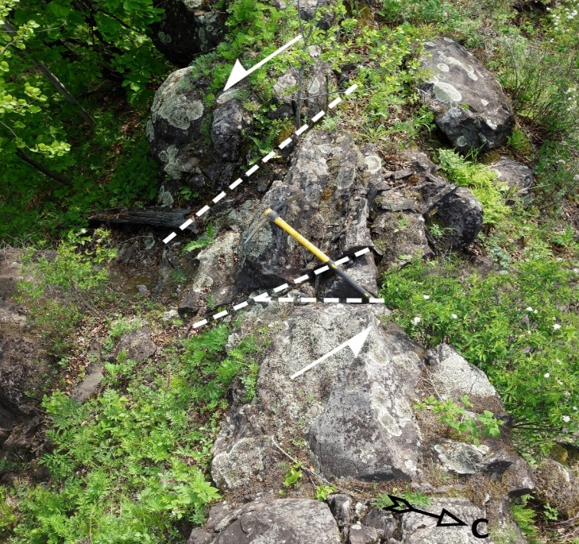
Сейсмотектонические исследования
Состав полевых исследований
  маршрутные структурно-геологические и морфотектонические исследования,
  выявление и прослеживание молодых тектонических деформаций,
  поиски и картирование следов древних доисторических землетрясений (сейсморазрывы, массовые сейсмогравитационные и сейсмовибрационные нарушения поверхности и явления древнего разжижения грунтов);
  проходка горных выработок, документация с детальным изучением разреза коренных и позднечетвертичных отложений, отбором образцов для определения возраста землетрясений и подвижек по разломам;
  оценка количественных параметров активных разломов (пространственное расположение, ширина, кинематика смещений, ориентировка и падение активного сместителя, характер смещений (сейсмотектонический (импульсный) или криповый (медленный)), амплитуда прогнозных сейсмотектонических подвижек, скорость современных смещений по разлому (по результатам радиоуглеродного анализа).

Slide 8
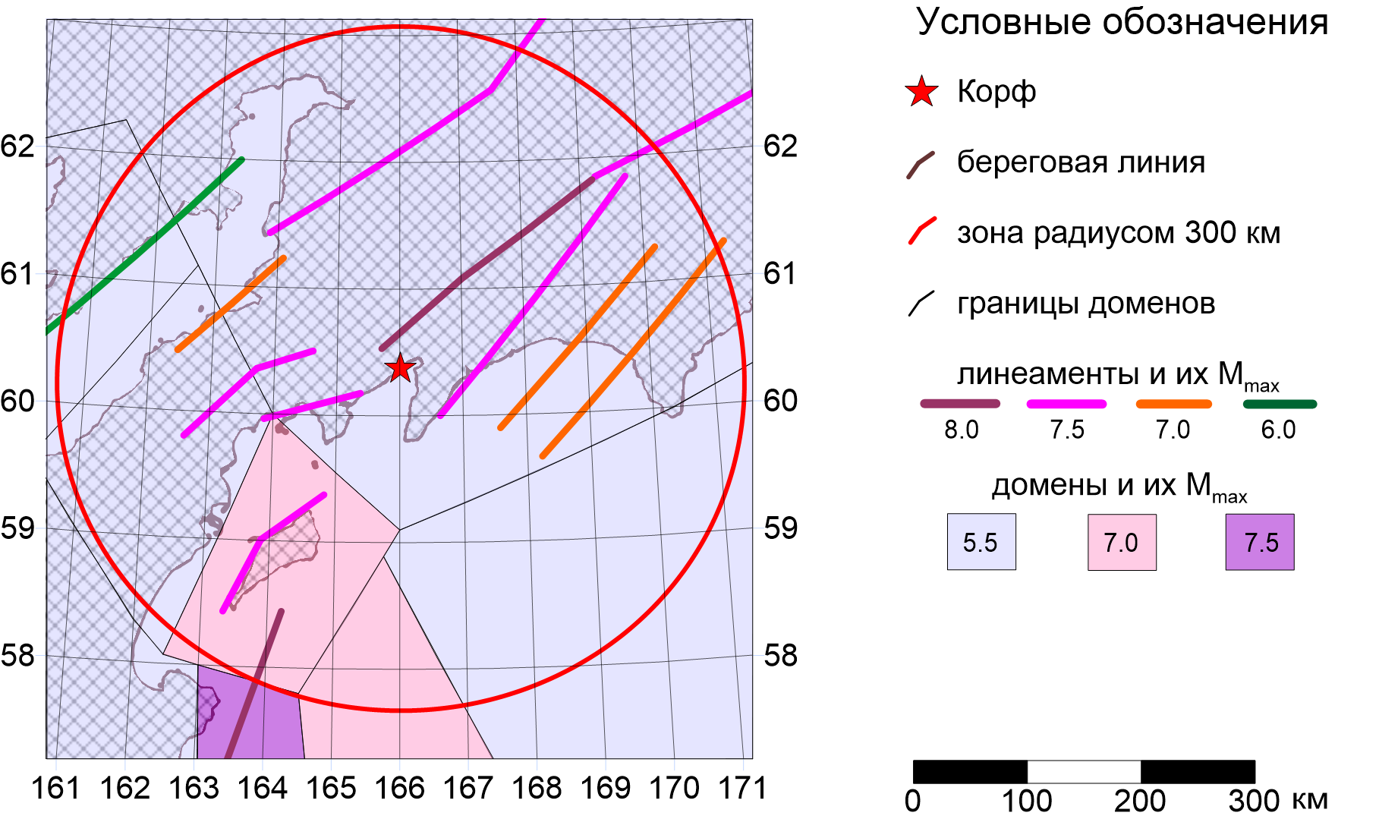
Сейсмотектонические исследования
Анализ сейсмотектонических условий, характеристика всех зон ВОЗ, уточнение параметров зон ВОЗ и составление сейсмотектонической модели (карты зон ВОЗ масштаба 1:200 000 – 1:500 000).
M = a + b lgL
M = c + d lgD
где
L - длина сейсморазрыва, км;
D - величина одноактного смещения, м;
a, b, c и d – эмпирические коэффициенты,
действующие для района исследований

Slide 9
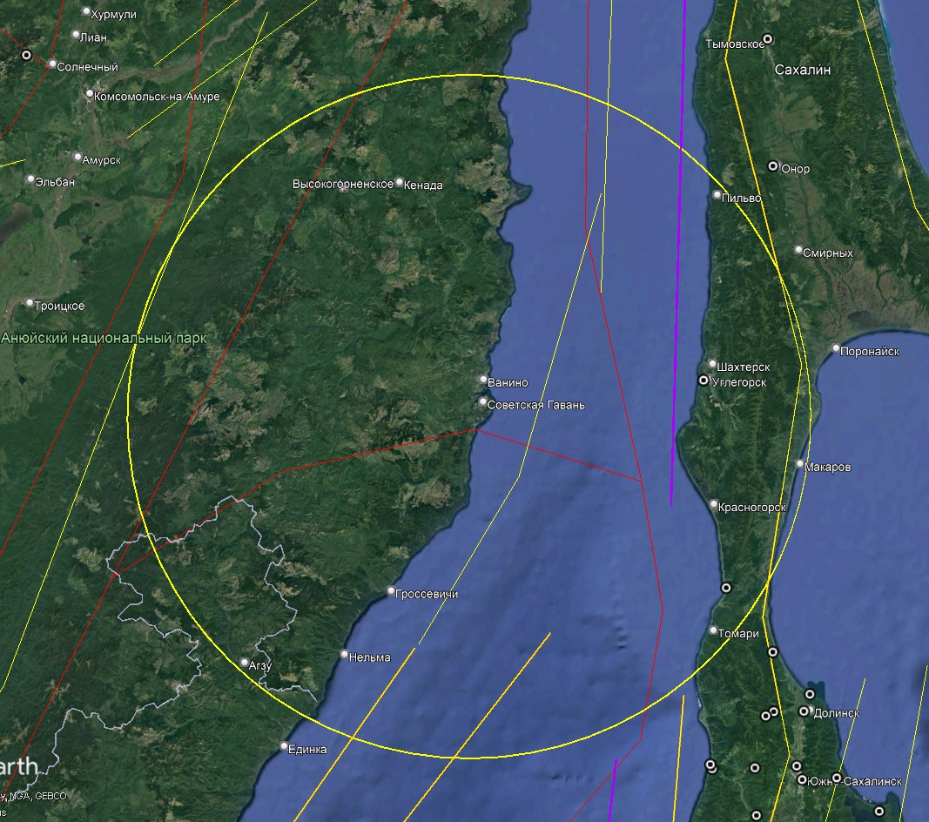
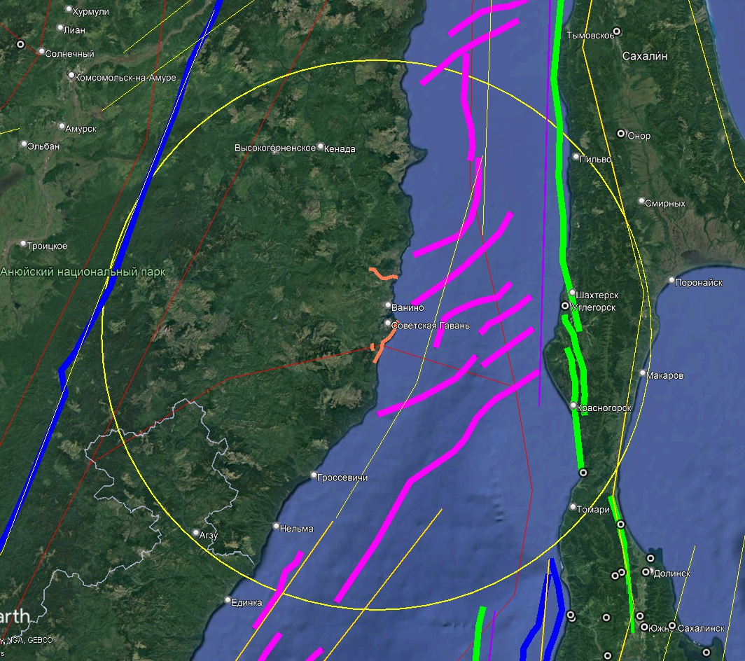
Сейсмотектонические исследования
Примеры уточнения зон ВОЗ по результатам сейсмотектонических исследований
Советская Гавань, Хабаровский край

Slide 10
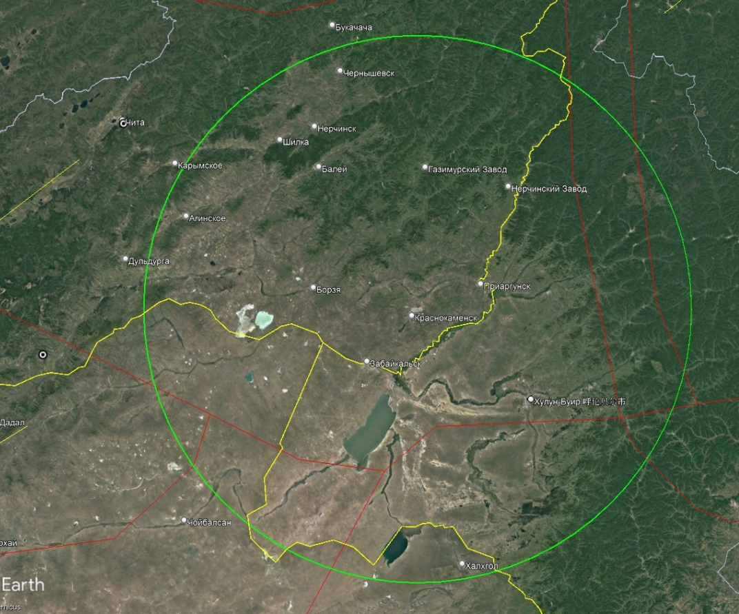
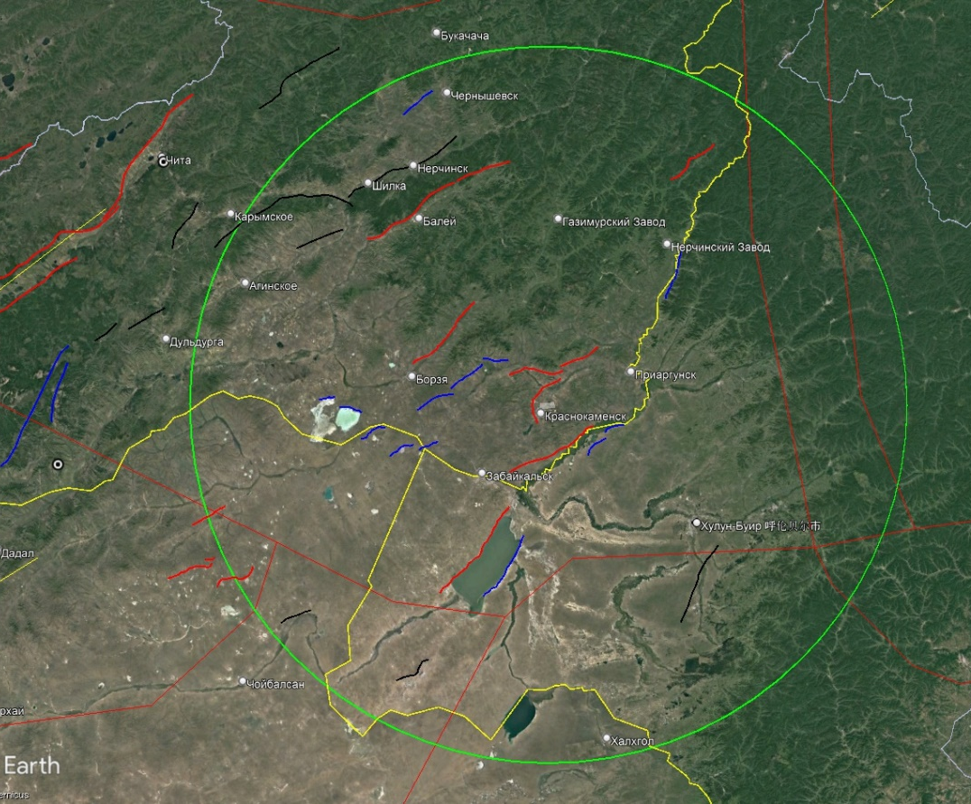
Сейсмотектонические исследования
Примеры уточнения зон ВОЗ по результатам сейсмотектонических исследований
Краснокаменск, Забайкальский край

Slide 11
Сейсмологические исследования
Цели и решаемые задачи
сбор сведений о сильных землетрясениях обширного «окружающего» района (до 600 км) и всех имеющихся сведений о слабых и микроземлетрясениях «ближнего» района (до 200 км) для составления базы сейсмологических данных
Методы решения задач:
составление сводного каталога землетрясений, сформированного на базе доступных исторических материалов, а также первичных данных инструментальных сейсмологических наблюдений;
разворачивание временной сейсмической сети в окрестностях объекта для обеспечения уверенной регистрации землетрясений с Mmin≥2.0, которые дополнят сводный каталог;
сбор и обобщение макросейсмических данных о ранее произошедших сильных землетрясениях.

Slide 12
Сейсмологические исследования
составление сводного каталога землетрясений (с унифицированной магнитудой), сформированного на базе доступных исторических материалов, а также первичных данных инструментальных сейсмологических наблюдений
Возможные источники данных:
  Каталоги ISC: с 1904 г.
  Каталоги «Землетрясения России»: 2003-2020 гг.
  Каталоги «Землетрясения СССР»: 1962 - 1991 гг.
  Каталоги «Землетрясения Северной Евразии»: 1992-2015 гг.
  Каталоги EMSC: с 2004 г.
  Каталоги USGS: с 2010 г.
  оперативные каталоги ФИЦ ЕГС РАН: с начала инструментальных наблюдений до текущего времени

Slide 13
Сейсмологические исследования
Унификация сейсмического каталога по магнитуде
(пример для Дальнего Востока РФ)
Приведение к магнитуде Ms
Приведение к магнитуде Mw

Slide 14
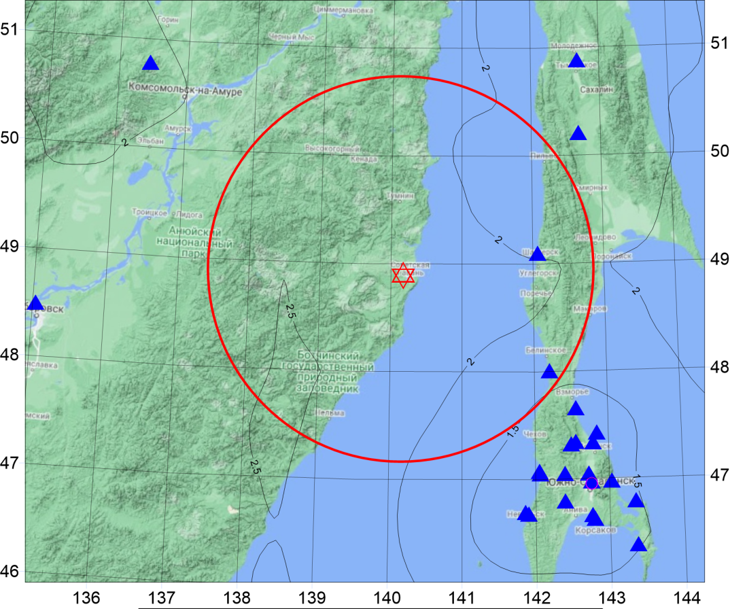
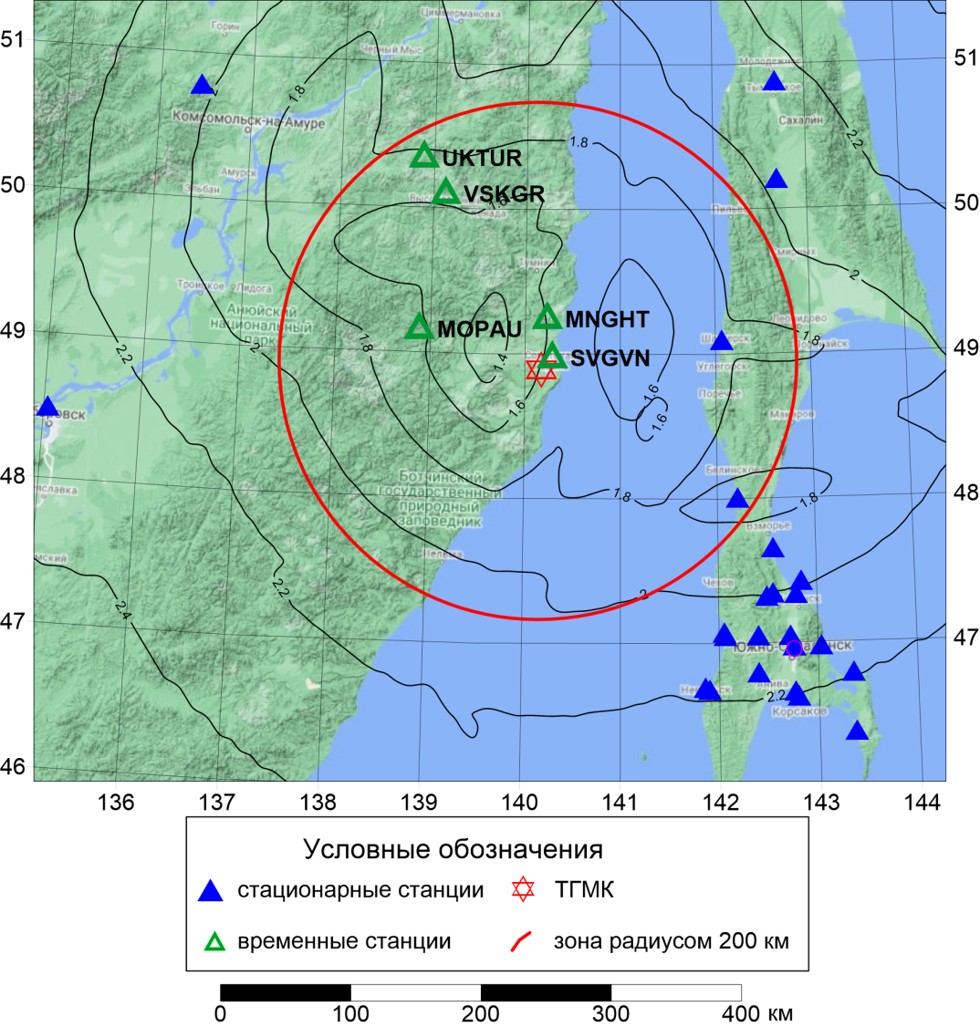
Сейсмологические исследования
разворачивание временной сейсмической сети в окрестностях объекта для обеспечения уверенной регистрации землетрясений с Mmin≥2.0, которые дополнят сводный каталог
Регистрационные возможности до и после установки сети временных станций

Slide 15
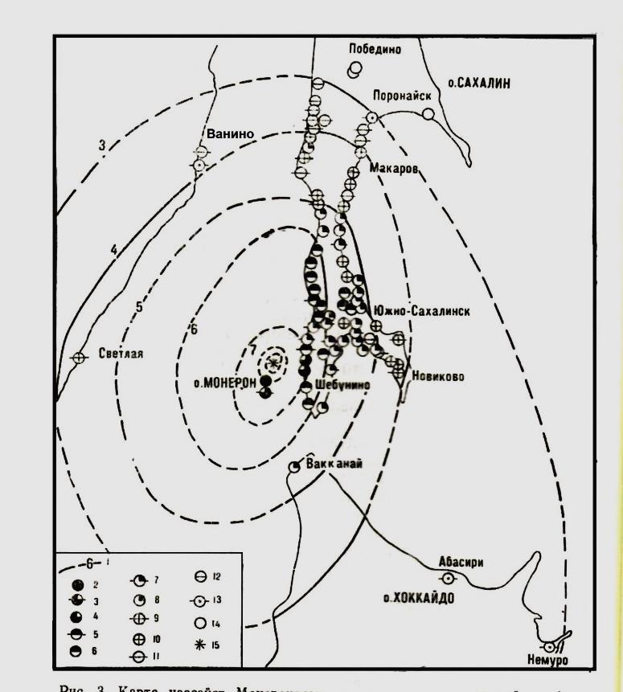
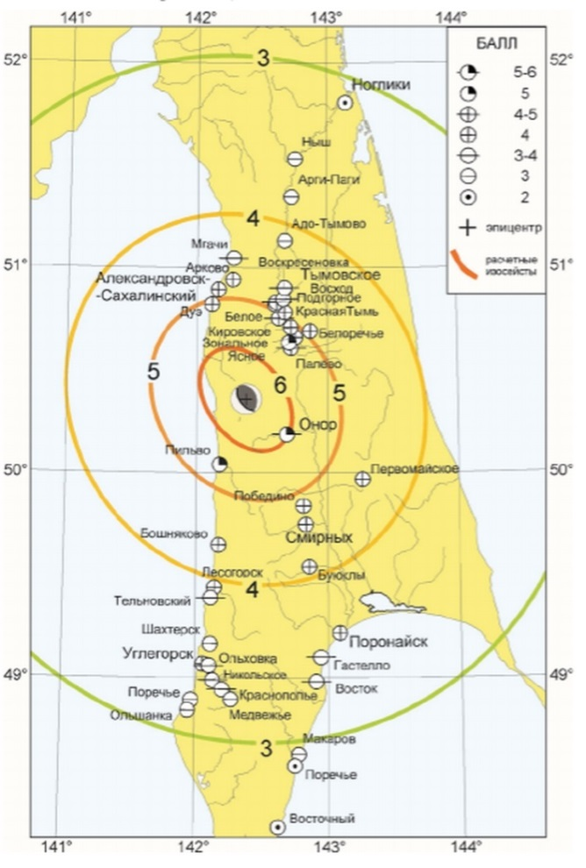
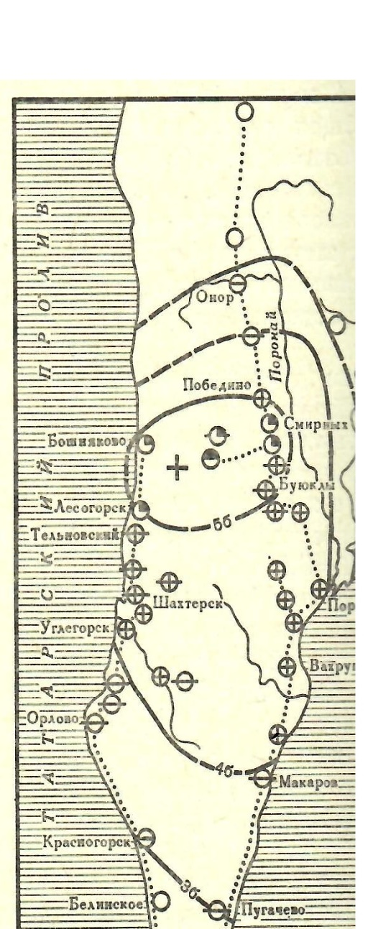
Сейсмологические исследования
сбор и обобщение макросейсмических данных о ранее произошедших сильных землетрясениях.

Slide 16
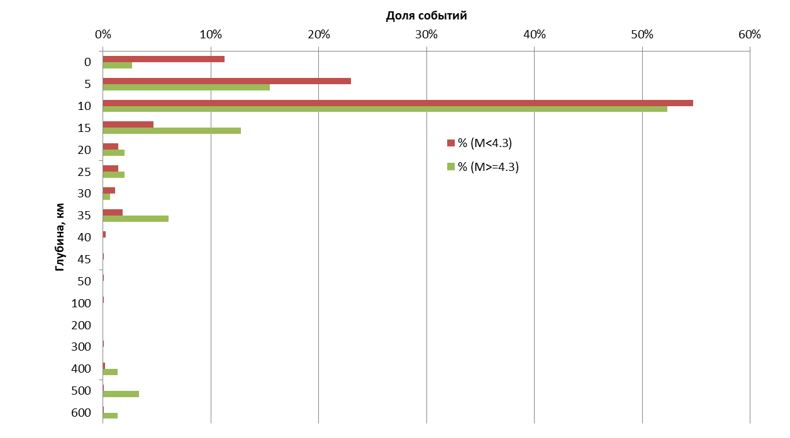
Сейсмологические исследования
Результаты исследований:
Сейсмический режим:
- мощности и глубины залегания сейсмоактивного слоя

Slide 17
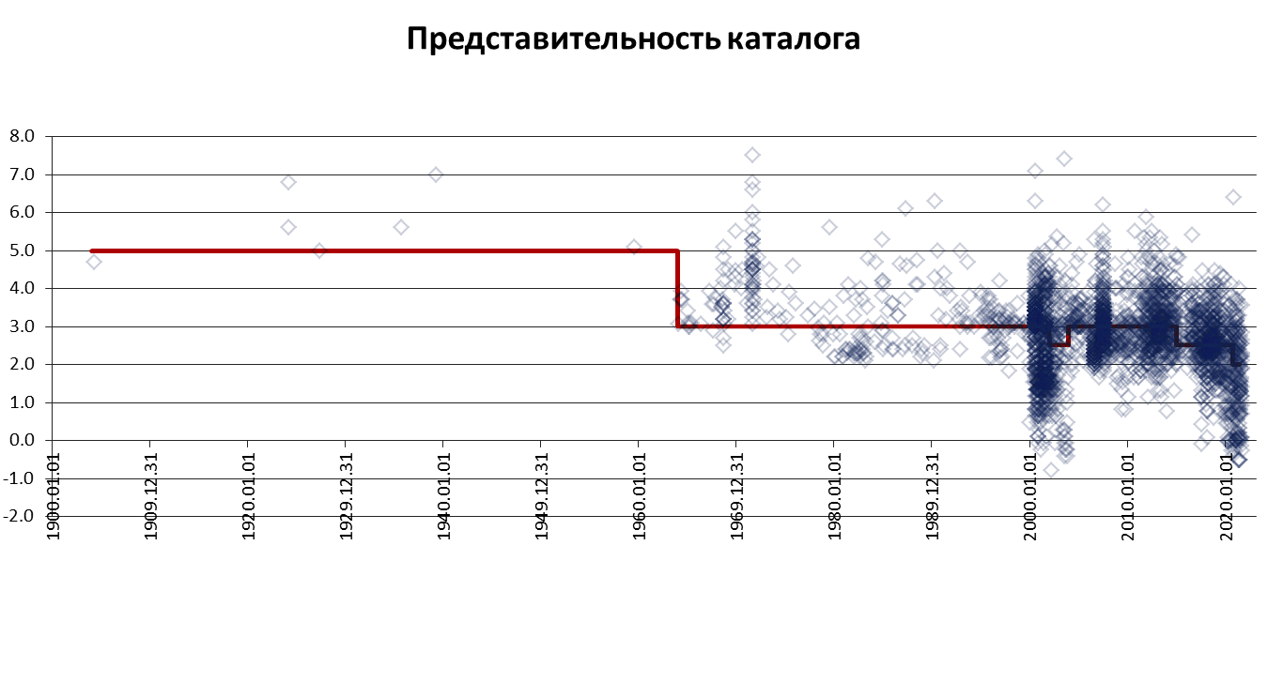
Сейсмологические исследования
Результаты исследований:
Сейсмический режим:
- параметры повторяемости землетрясений различных магнитуд

Slide 18
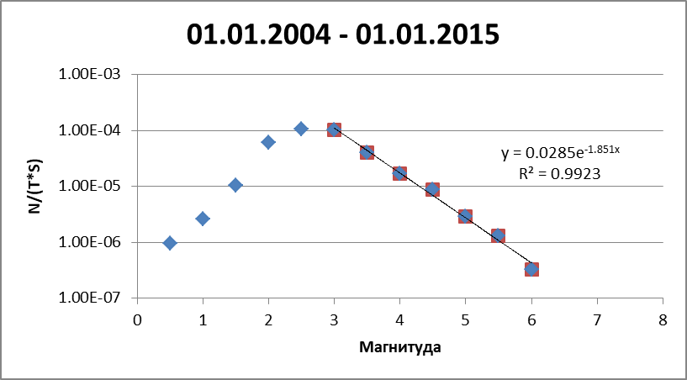
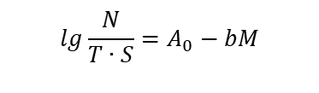
Сейсмологические исследования
Результаты исследований:
Сейсмический режим:
- параметры повторяемости землетрясений различных магнитуд
А₀
Обобщенный график повторяемости до Mмax
$$lg\frac{N}{T∙S}=A_{0}−bM$$

Slide 19
Сейсмологические исследования
Результаты исследований:
Уточненная модель затухания сейсмического эффекта
Модель Блэйка-Шебалина
(Шебалин, 1968)
Модель Ковеслигети (Kovesligethy, 1907)
Модель Шебалина-Кульчицкого (Кульчицкий, 2014)
Модель А.А.Гусева
(Гусев, Мельникова, 1990)
Модель Ф.Ф.Аптикаева
(Аптикаев, 2012)
I(M, R)
PGA, T₀
τ, β(T), I

Slide 20
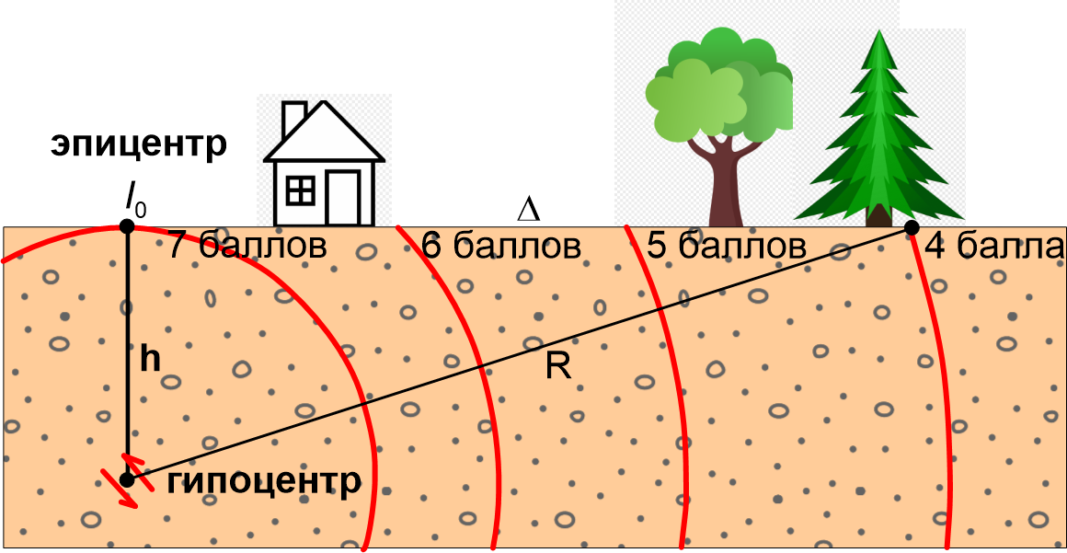
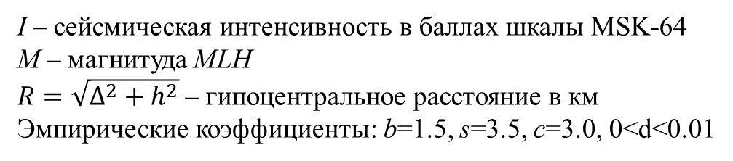
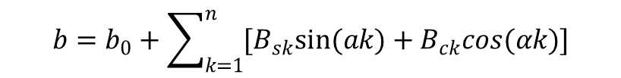



Модели распространения сейсмического эффекта
Модели для точечного источника
Модель Блэйка-Шебалина
$$I=bM −s\lg{R}+c$$
Модель Ковеслигети
$$I=bM −s\lg{R}+dR+c$$
n = 0 n=2 n=4
Модель Шебалина-Кульчицкого
$$I=1.5M−b\lg{R}+c$$
$$b=b_{0}+\sum_{k=1}^{n}{[B_{sk}sin(ak)}+B_{ck}cos(αk)]$$
I – сейсмическая интенсивность в баллах шкалы MSK-64
М – магнитуда MLH
$R=\sqrt{∆^{2}+h^{2}}$ – гипоцентральное расстояние в км
Эмпирические коэффициенты: b=1.5, s=3.5, с=3.0, 0<d<0.01
(Новый каталог…, 1977)

Slide 21
Модели распространения сейсмического эффекта
Модель Блэйка-Шебалина
(Шебалин, 1968)
Модель Ковеслигети (Kovesligethy, 1907)
Модель Шебалина-Кульчицкого (Кульчицкий и др., 2014)
Модель А.А.Гусева
(Гусев, Мельникова, 1990)
Модель Ф.Ф.Аптикаева
(Аптикаев, 2012)
I(M, R)
PGA, T₀
τ, β(T), I

Slide 22
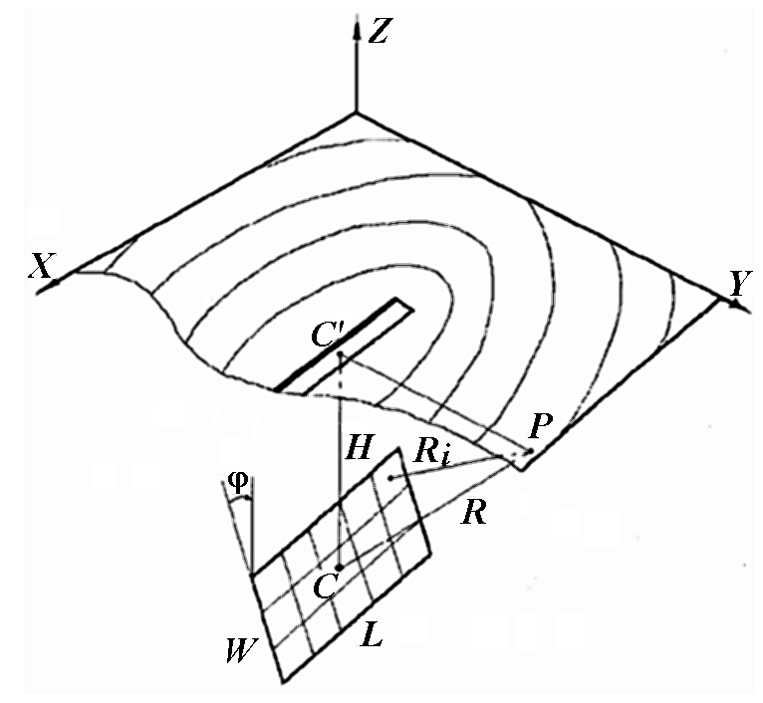
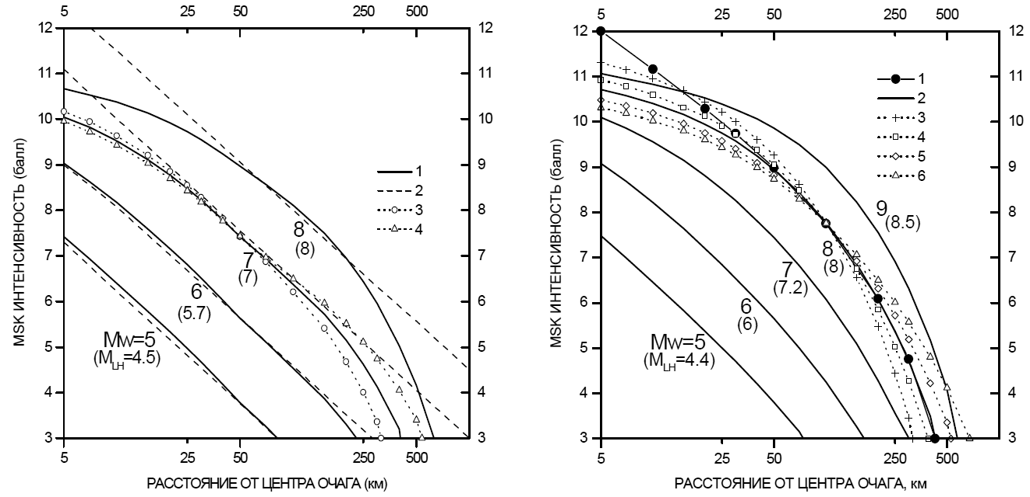
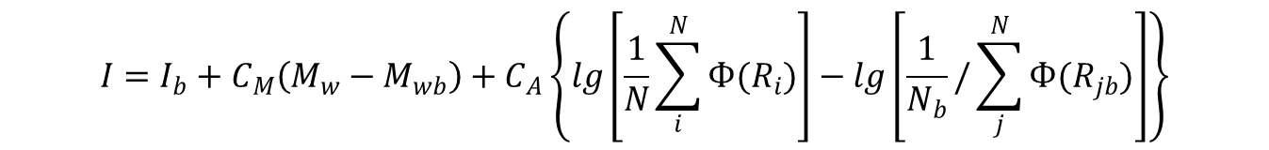
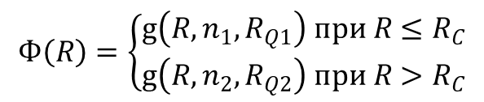
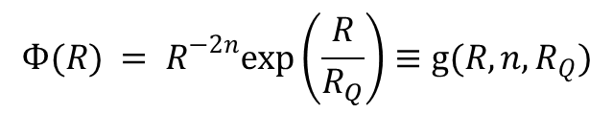
Модели распространения сейсмического эффекта
Модель для протяженного источника по А.А.Гусеву
$$I=I_{b}+C_{M}\left(M_{w}−M_{wb}\right)+C_{A}\left\{lg\left[\frac{1}{N}\sum_{i}^{N}{Ф(R_{i})}\right]−lg\left[\frac{1}{N_{b}}/\sum_{j}^{N}{Ф(R_{jb})}\right]\right\}$$
R – удаление от центра прямоугольного очага
L и W – размеры прямоугольного очага
N – количество элементарных излучателей
I_{b} – балл от базового очага с магнитудой М_{wb}
на расстоянии R_{b} от его центра по нормали
R_{i} (R_{jb}) – расстояние от i-го (j-го) субисточника очага
(базового очага) до точки, в которой вычисляется I(I_{b})
Ф(R) – функция, моделирующая затухание
$$Ф(R) = R^{−2n}exp\left(\frac{R}{R_{Q}}\right)≡g(R,n,R_{Q})$$
$$Ф\left(R\right)=\left\{\begin{matrix}g\left(R,n_{1},R_{Q1}\right) при R≤R_{C} \\ g\left(R,n_{2},R_{Q2}\right) при R>R_{C}\end{matrix}\right.$$
Параметры модели для материковой части Северной Евразии:
С_{A}=l.667; С_{м}=l.85; n₁=1; n₂=0.5; R_{Q1}=R_{Q2}=100 км; R_{C}=70 км;
l_{b}= I(M_{w}=6.23(MLH=6), R_{b}=50 км)=6.05 балла.
Параметры модели для Курило-Камчатско-Японской фокальной зоны:
С_{A}=l.667; С_{м}=l.85; n=1; R_{Q}=90 км;
(Уломов, Шумилина, 1999)

Slide 23
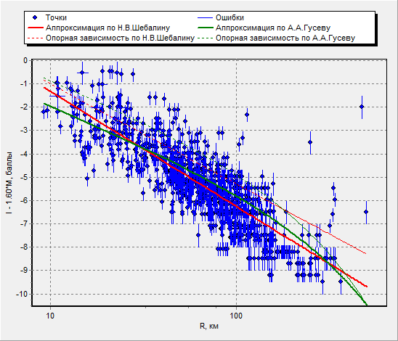
Сейсмологические исследования
Результаты исследований:
Уточненная модель затухания сейсмического эффекта

Slide 24
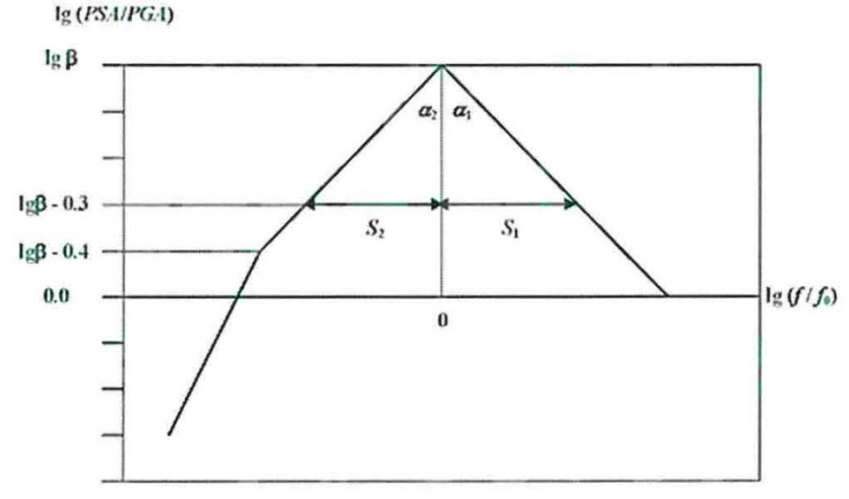
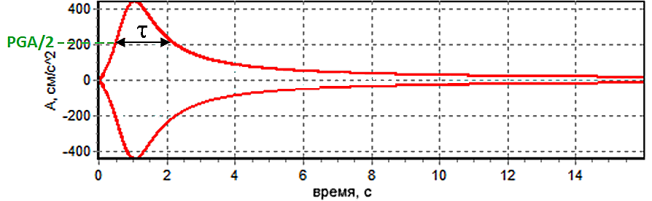

Модели распространения сейсмического эффекта
Модель, основанная на спектрах реакции по Ф.Ф.Аптикаеву
PGA, см/с² | Тип подвижки
100 | Поддвиг
87 | Взброс (надвиг)
76 | Взбросо-сдвиг
58 | Сбросо-сдвиг
50 | Сброс
Схема параметризации спектра реакции
Очаговая зона
S=S₁+S₂ =0.6
lgPGA = 0.209 Ms – 0.633 lgR_{Р} + 1.844
Ближняя зона
lg β = 0.72 – 0.28 S+0.07 lgτ ± 0.07
R_{Р}, км – в кратчайшее расстояние
до поверхности разлома
Форма огибающей сейсмической записи
lgPGA = 0.634 Ms – 1.92 lgR_{Р} + 1.076 + С
$$A\left(t\right)=PGA\frac{3tτ}{9t^{2}−9tτ+4τ^{2}}$$
Дальняя зона
Категория грунта | 1 | 2 | 3 и 4
С | -0,17 | 0 | 0,17
lgТ₀= 0.15 Ms + 0.25 lgR_{гип} + С1 – 1.9 ± 0.20
Соотношение между амплитудами ускорений
на вертикальной V и горизонтальной H компонентах
lgτ = 0.15 Ms + 0.5 lgR_{P} + С1 + С2 – 1.3
H, см/с² | 250 | 300 | 350 | 400 | 450 | 500 | 550
V, см/с² | 125 | 155 | 185 | 225 | 275 | 335 | 400
H, см/с² | 600 | 650 | 700 | 750 | 800 | 850 | 900
V, см/с² | 470 | 545 | 625 | 710 | 800 | 895 | 1000
I = 2.5 lgPGA + 1.25 lgτ + 1.05 ± 0.35
(Аптикаев, 2012)

Slide 25
Расчет прогнозных сейсмических воздействий
Цели и решаемые задачи
  оценка параметров сейсмического режима (параметры графика повторяемости, максимальная возможная магнитуда)
  расчет уточненных величин прогнозных сейсмических воздействий в баллах макросейсмической шкалы или величинах пиковых ускорений и преобладающих периодов.

Slide 26
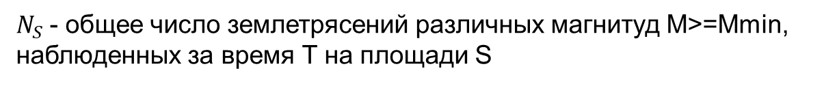
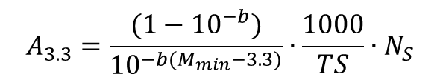
Расчет прогнозных сейсмических воздействий
методы решения задач:
  формирование матрицы сотрясаемости (распределение в пространстве Mmax и A_{3.3})
$$A_{3.3}=\frac{(1−{10}^{−b})}{{10}^{−b(M_{min}−3.3)}}∙\frac{1000}{TS}∙N_{S}$$
$N_{S}$- общее число землетрясений различных магнитуд М>=Mmin, наблюденных за время Т на площади S
A_{3.3} - нормированное на площадь и период ожидания число землетрясений с M=3.3

Slide 27
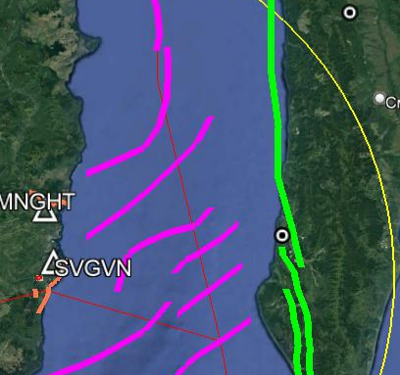
Расчет прогнозных сейсмических воздействий
  формирование матрицы сотрясаемости (распределение в пространстве Mmax и A_{3.3})

Slide 28
Расчет прогнозных сейсмических воздействий
 | 40.5 | 40.75 | 41 | 41.25 | 41.5 | 41.75 | 42 | 42.25 | 42.5 | 42.75 | 43 | 43.25 | 43.5 | 43.75 | 44.00
43.68 | 0.004 | 0.041 | 0.021 | 0.025 | 0.004 | 0.008 | 0.001 | 0.008 | 0.001 | 0.001 | 0.088 | 0.042 | 0.012 | 0.001 | 0.001
43.85 | 0.021 | 0.144 | 0.001 | 0.008 | 0.001 | 0.012 | 0.012 | 0.021 | 0.001 | 0.027 | 0.121 | 0.033 | 0.033 | 0.001 | 0.001
44.01 | 0.001 | 0.248 | 0.029 | 0.02 | 0.021 | 0.05 | 0.105 | 0.009 | 0.005 | 0.033 | 0.065 | 0.074 | 0.008 | 0.001 | 0.001
44.18 | 0.021 | 0.187 | 0.027 | 0.001 | 0.009 | 0.001 | 0.059 | 0.029 | 0.183 | 0.101 | 0.011 | 0.041 | 0.048 | 0.001 | 0.001
44.34 | 0.003 | 0.003 | 0.001 | 0.017 | 0.029 | 0.029 | 0.01 | 0.041 | 0.09 | 0.012 | 0.059 | 0.021 | 0.031 | 0.001 | 0.001
44.51 | 0.001 | 0.001 | 0.001 | 0.027 | 0.004 | 0.042 | 0.004 | 0.007 | 0.017 | 0.017 | 0.021 | 0.001 | 0.001 | 0.001 | 0.001
44.67 | 0.009 | 0.001 | 0.003 | 0.021 | 0.013 | 0.013 | 0.004 | 0.001 | 0.028 | 0.003 | 0.001 | 0.001 | 0.001 | 0.001 | 0.001
44.84 | 0.001 | 0.021 | 0.021 | 0.021 | 0.008 | 0.03 | 0.011 | 0.008 | 0.034 | 0.001 | 0.001 | 0.001 | 0.004 | 0.001 | 0.001
45.00 | 0.001 | 0.001 | 0.001 | 0.009 | 0.007 | 0.001 | 0.021 | 0.004 | 0.001 | 0.021 | 0.021 | 0.001 | 0.001 | 0.001 | 0.001
45.17 | 0.001 | 0.021 | 0.017 | 0.001 | 0.001 | 0.051 | 0.009 | 0.004 | 0.024 | 0.001 | 0.025 | 0.001 | 0.001 | 0.001 | 0.001
45.33 | 0.001 | 0.001 | 0.001 | 0.001 | 0.001 | 0.003 | 0.001 | 0.009 | 0.021 | 0.001 | 0.001 | 0.001 | 0.025 | 0.001 | 0.001
45.50 | 0.001 | 0.001 | 0.001 | 0.001 | 0.001 | 0.001 | 0.001 | 0.001 | 0.001 | 0.001 | 0.001 | 0.001 | 0.001 | 0.001 | 0.001
45.66 | 0.001 | 0.001 | 0.001 | 0.001 | 0.001 | 0.001 | 0.001 | 0.001 | 0.001 | 0.001 | 0.001 | 0.001 | 0.001 | 0.001 | 0.001
45.83 | 0.001 | 0.001 | 0.001 | 0.001 | 0.001 | 0.001 | 0.001 | 0.001 | 0.001 | 0.001 | 0.001 | 0.001 | 0.001 | 0.001 | 0.001
46.00 | 0.001 | 0.001 | 0.001 | 0.001 | 0.001 | 0.001 | 0.001 | 0.001 | 0.001 | 0.001 | 0.001 | 0.001 | 0.001 | 0.001 | 0.001
46.17 | 0.001 | 0.001 | 0.001 | 0.001 | 0.001 | 0.001 | 0.001 | 0.001 | 0.001 | 0.001 | 0.001 | 0.001 | 0.001 | 0.001 | 0.001
  Пример матрицы A_{3.3}
  Пример матрицы Mmax
 | 40.5 | 40.75 | 41 | 41.25 | 41.5 | 41.75 | 42 | 42.25 | 42.5 | 42.75 | 43 | 43.25 | 43.5 | 43.75 | 44.00
43.68 | 3.1 | 3 | 3.3 | 3.7 | 3 | 3.1 | 3 | 4.5 | 7.1 | 4.5 | 4.5 | 5.8 | 3 | 3 | 3
43.85 | 3 | 3 | 4.6 | 6 | 6 | 6 | 7.1 | 7.1 | 6 | 5.8 | 4.5 | 5.8 | 3.3 | 3 | 3
44.01 | 5.6 | 5.6 | 6 | 6 | 3 | 6 | 6 | 2.4 | 4.6 | 3 | 5.8 | 5 | 3 | 3 | 3
44.18 | 3 | 3 | 3.3 | 5.6 | 5.6 | 5.6 | 4.6 | 4.6 | 4.6 | 4.6 | 5 | 5 | 5 | 3 | 3
44.34 | 5.6 | 5.6 | 5.6 | 3.2 | 4 | 3 | 4.1 | 3.3 | 4.6 | 3.3 | 5 | 3 | 4.1 | 3 | 3
44.51 | 4.6 | 4.6 | 5.5 | 4.6 | 4 | 3 | 4.1 | 4.1 | 4.6 | 3.2 | 3 | 3 | 3 | 3 | 3
44.67 | 4.6 | 3 | 5.5 | 4 | 4 | 4 | 4.2 | 3 | 4.4 | 4.6 | 3 | 3 | 3 | 3 | 3
44.84 | 3 | 5.5 | 3 | 4 | 4 | 4 | 4.5 | 4.5 | 2.8 | 4.6 | 3 | 4.6 | 4.6 | 3 | 3
45 | 5.5 | 3 | 4 | 4 | 4 | 4.5 | 4.6 | 4.5 | 4.6 | 4.6 | 4.6 | 3 | 3 | 3 | 3
45.17 | 3 | 3 | 4 | 3 | 3 | 4.5 | 3 | 3.3 | 4.5 | 4.6 | 3.7 | 3 | 3 | 3 | 3
45.33 | 3 | 3 | 3 | 3 | 4.5 | 3.3 | 4.5 | 3.3 | 4.5 | 3 | 3 | 3 | 3 | 3 | 3
45.5 | 3 | 3 | 3 | 4.5 | 3 | 3 | 4.5 | 3.3 | 4.5 | 3 | 3 | 3 | 3 | 3 | 3
45.66 | 3 | 3 | 3 | 3 | 3 | 3 | 4.5 | 3.3 | 3 | 4.5 | 3 | 3 | 3 | 3 | 3
45.83 | 3 | 3 | 3 | 3 | 3 | 3 | 3 | 3 | 3 | 3 | 3 | 3 | 3 | 3 | 3
46.00 | 3 | 3 | 3 | 3 | 3 | 3 | 3 | 3 | 3 | 3 | 3 | 3 | 3 | 3 | 3
46.17 | 3 | 3 | 3 | 3 | 3 | 3 | 3 | 3 | 3 | 3 | 3 | 3 | 3 | 3 | 3

Slide 29
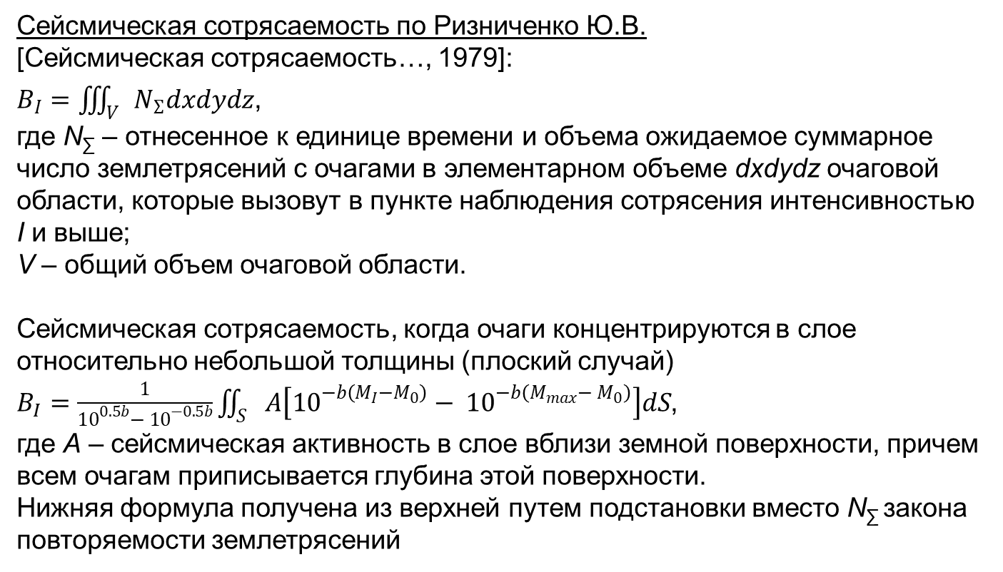
Расчет прогнозных сейсмических воздействий
методы решения задач:
  расчет уточненных величин прогнозных сейсмических воздействий в баллах макросейсмической шкалы или величинах пиковых ускорений и преобладающих периодов.
Cейсмическая сотрясаемость по Ризниченко Ю.В.
[Сейсмическая сотрясаемость…, 1979]:
$B_{I}=\iiint_{V}{N_{Σ}dxdydz}$,
где N∑ – отнесенное к единице времени и объема ожидаемое суммарное число землетрясений с очагами в элементарном объеме dxdydz очаговой области, которые вызовут в пункте наблюдения сотрясения интенсивностью I и выше;
V – общий объем очаговой области.
Сейсмическая сотрясаемость, когда очаги концентрируются в слое относительно небольшой толщины (плоский случай)
$B_{I}=\frac{1}{{10}^{0.5b}− {10}^{−0.5b}}\iint_{S}{A\left[{10}^{−b\left(M_{I}−M_{0}\right)}− {10}^{−b\left(M_{max}− M_{0}\right)}\right]dS}$,
где A – сейсмическая активность в слое вблизи земной поверхности, причем всем очагам приписывается глубина этой поверхности.
Нижняя формула получена из верхней путем подстановки вместо N∑ закона повторяемости землетрясений

Slide 30
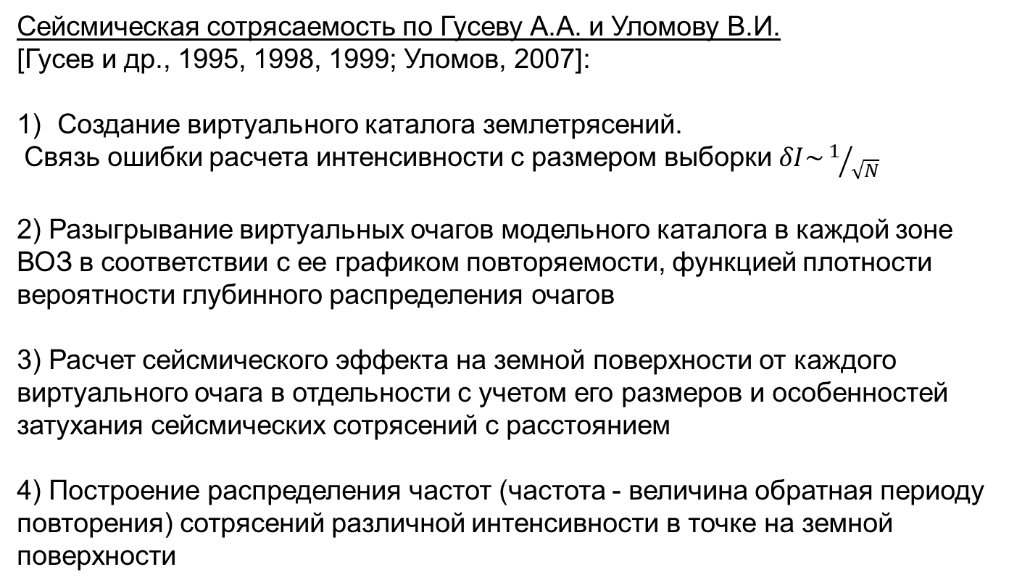
Расчет прогнозных сейсмических воздействий
методы решения задач:
  расчет уточненных величин прогнозных сейсмических воздействий в баллах макросейсмической шкалы или величинах пиковых ускорений и преобладающих периодов.
Cейсмическая сотрясаемость по Гусеву А.А. и Уломову В.И.
[Гусев и др., 1995, 1998, 1999; Уломов, 2007]:
Создание виртуального каталога землетрясений.
Связь ошибки расчета интенсивности с размером выборки $δI\sim 1/{\sqrt{N}}$
2) Разыгрывание виртуальных очагов модельного каталога в каждой зоне ВОЗ в соответствии с ее графиком повторяемости, функцией плотности вероятности глубинного распределения очагов
3) Расчет сейсмического эффекта на земной поверхности от каждого виртуального очага в отдельности с учетом его размеров и особенностей затухания сейсмических сотрясений с расстоянием
4) Построение распределения частот (частота - величина обратная периоду повторения) сотрясений различной интенсивности в точке на земной поверхности

Slide 31
Расчет прогнозных сейсмических воздействий
методы решения задач:
  расчет уточненных величин прогнозных сейсмических воздействий в баллах макросейсмической шкалы или величинах пиковых ускорений и преобладающих периодов.
MSK-64:
PGA=0.8·2^{I}
при 0.1<=T<=0.5
PGA=0.4/T·2^{I}
при 0.5<T<1.5
[РБ-006-98]
100 лет
500 лет
1000 лет
2500 лет
5000 лет
10000 лет

Slide 32
Литература
Аптикаев Ф.Ф. Инструментальная шкала сейсмической интенсивности. М.: Наука и образование, 2012. 176 с.
Гусев А.А., Мельникова В.Н. Связи между магнитудами – среднемировые и для Камчатки. Вулканология и сейсмология, 1990, №6. С. 55-63.
Гусев А.А., Павлов В.М., Шумилина Л.С. Новый подход к расчетам повторяемости сейсмического воздействия с целью построения карт сейсмического районирования // Современная сейсмология: достижения и проблемы. Научная конференция РФФИ, НТК РФ, НС РАН по проблемам международного десятилетия по уменьшению опасности стихийных бедствий. М., 1998. 26 с.
Гусев А.А., Шумилина Л.С. Моделирование связи балл-магнитуда-расстояние на основе представления о некогерентном протяженном очаге. Вулканология и сейсмология. 1999, №4-5. С.29-40.
Гусев А.А., Шумилина Л.С. Некоторые вопросы методики общего сейсмического районирования // Сейсмичность и сейсмическое районирование Северной Евразии, Вып. 2-3. М.: ОИФЗ РАН, 1995, С. 289-300.
Кульчицкий В.Е. Оценка параметров затухания интенсивности анизотропных макросейсмических полей. Геофизический журнал, №2, Т.36, 2014. С.138-149.
РБ-006-98. Определение исходных сейсмических колебаний грунта для проектных основ. М.: НТЦ ЯРБ, 2000. 76 с.
РБ-019-19. Оценка исходной сейсмичности района и площадки размещения объекта использования атомной энергии при инженерных изысканиях и исследованиях. М., Ростехнадзор, 2018. 57 с.

Slide 33
Литература (продолжение)
Сейсмическая сотрясаемость территории СССР / Отв. ред. Ю.В.Ризниченко. М.: Наука, 1979. 190 с.
СП 286.1325800.2016. Объекты строительства повышенной ответственности. Правила детального сейсмического районирования. Введ. 2017-06-17.
М.: Минстрой, 2017. 33 с.
Уломов В.И., Шумилина Л.С. Проблемы сейсмического районирования территории России. М.: ВНИИНТПИ Госстроя России, 1999. 56 с.
Уломов В.И. О программно-математическом обеспечении построения карт вероятностного сейсмического районирования по методологии ОСР-97. Геофизические исследования. 2007, вып. 7. С. 29-52.
Шебалин Н.В. Методы использования инженерно-сейсмологических данных при сейсмическом районировании // Сейсмическое районирование СССР. М.: Наука. 1968. С. 95-111.
Kovesligethy R., 1907. Seismischer Starkegral und Intensität der Beben. Gerlands Beiträge zur Geophysik 8, 22–29.

Slide 34
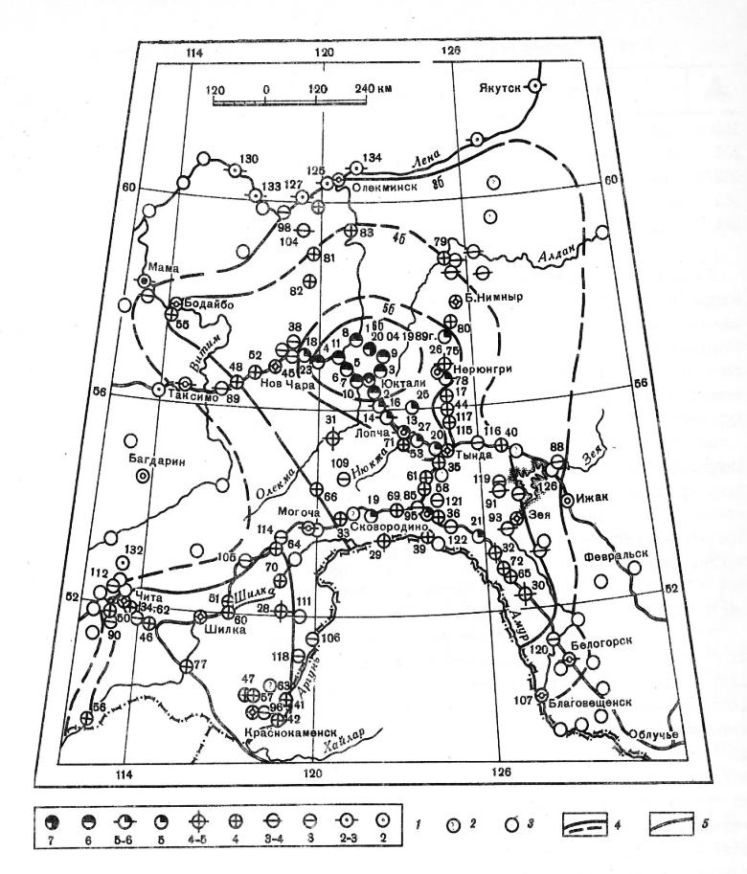
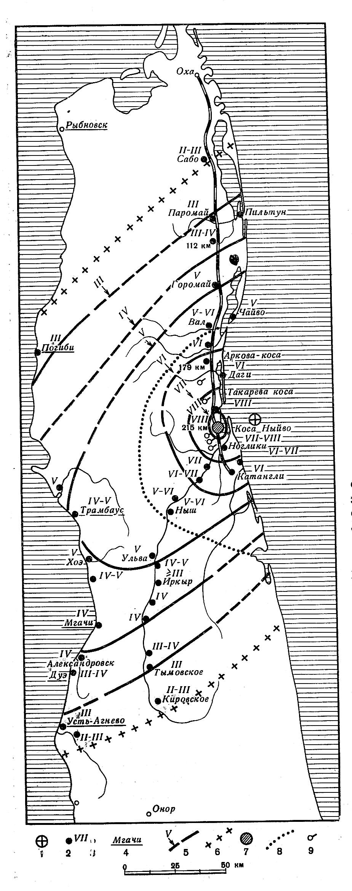
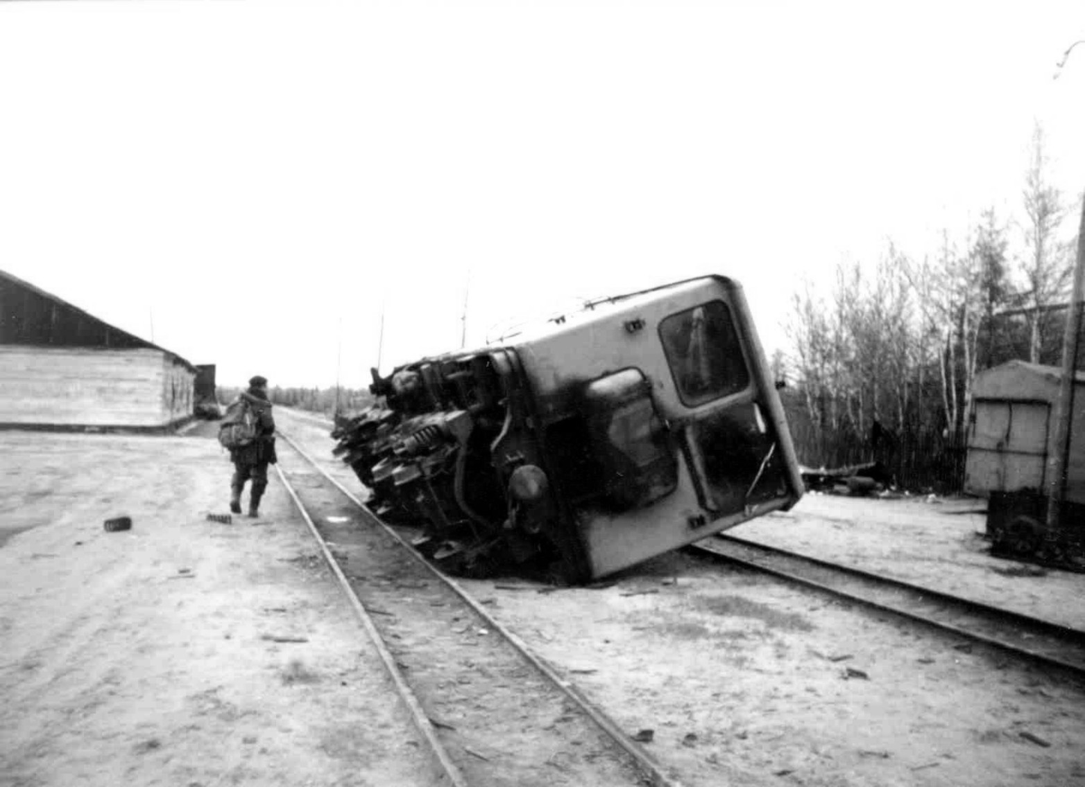
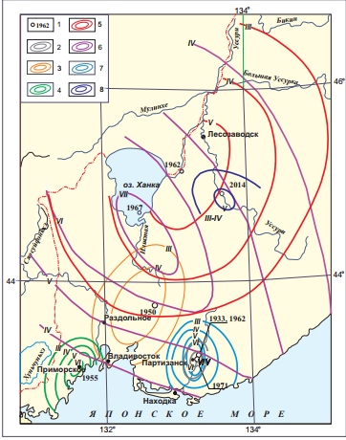



Спасибо за внимание!

